Slide 1
SÉANCE B2 · MODULE 8
Je peux, je dois, et ce que ça coûte
Dire ce qui est permis et ce qui est obligé au guichet, comprendre ce que sont des frais, et noter son retrait dans un carnet.
75 minutes · Je retire de l'argent
Notes:
Deuxième séance du Défi 1. Commencer par faire redire les six phrases de l'écran, vues en B1 : elles doivent revenir sans lire. La séance d'aujourd'hui ajoute ce qui entoure le retrait, pas le retrait lui-même.

Slide 2
OBJECTIFS DE LA SÉANCE
À la fin, je serai capable de…
1
dire « je peux » quand c'est permis ;
2
dire « je dois » quand c'est obligé ;
3
comprendre ce que sont des frais de guichet ;
4
écrire un retrait en quatre lignes dans un carnet.
B2 · Je retire de l'argent
2
Notes:
Lire les objectifs à voix haute. Y revenir au billet de sortie.

Slide 3
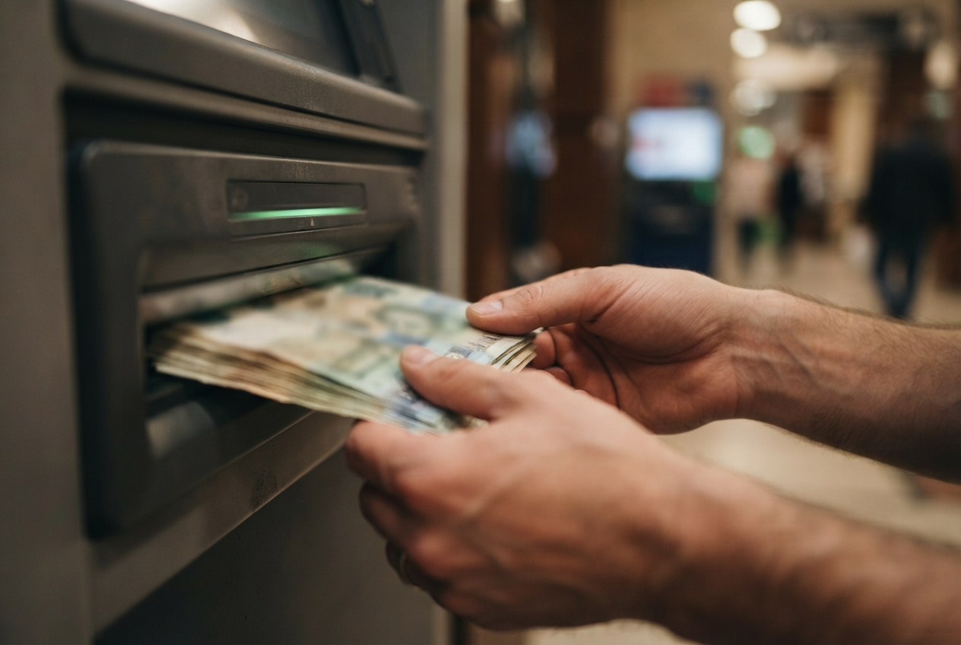
OBSERVATION
Combien d'argent est sorti de la machine ?
Combien de billets voyez-vous ?
Est-ce que le guichet donne toujours le montant exact ?
Est-ce que retirer de l'argent coûte quelque chose ?
Où avez-vous déjà vu un guichet, à part à votre caisse ?
B2 · Je retire de l'argent
3
Notes:
La troisième question surprend presque toujours : beaucoup pensent que retirer son propre argent est gratuit partout. Ne pas répondre tout de suite — le dialogue le fera.

Slide 4
JE PEUX, C'EST PERMIS. JE DOIS, C'EST OBLIGÉ.
Je peux choisir le montant. Je dois entrer mon NIP.
Avec « je peux », j'ai le choix : je le fais ou je ne le fais pas. Avec « je dois », rien ne marche si je ne le fais pas. Après les deux, le verbe ne change jamais : je peux prendre, je dois prendre.
B2 · Je retire de l'argent
4
Notes:
Diapositive à photographier. Faire chercher au groupe deux choses qu'on doit faire à l'école, et deux qu'on peut faire. La règle s'installe par les exemples des élèves, pas par la grammaire.

Slide 5
AU GUICHET, CE QUI CHANGE
Le choix et l'obligation
Je dois
Je peux
entrer mon NIP · prendre ma carte · appuyer sur un bouton
choisir 20, 40 ou 60 $ · demander un relevé · appuyer sur annuler
B2 · Je retire de l'argent
5
Notes:
Deux colonnes seulement, et beaucoup d'exemples dans chacune. Faire ajouter au groupe une ligne dans chaque colonne, à partir de leur propre caisse.

Slide 6
DIALOGUE · 1 DE 3
L'écran écrit « des frais »
Écoutez deux fois avant de lire.
AMADOU
Monsieur Fontaine, l'écran écrit « des frais ». C'est quoi ?
CLAUDE
C'est de l'argent en plus. Vous payez pour le retrait.
AMADOU
Pourquoi ? Ici, c'est ma caisse.
CLAUDE
Ici, non. Mais dans un magasin, oui : ce guichet n'est pas à nous.
B2 · Je retire de l'argent
6
Notes:
Faire écouter deux fois, diapositive masquée. Le mot « frais » ne se devine pas : l'écrire au tableau avant de passer à la suite.

Slide 7
DIALOGUE · 2 DE 3
Est-ce que je paie deux fois ?
AMADOU
Alors je paie deux fois ?
CLAUDE
Un peu, oui. L'écran écrit le montant avant.
AMADOU
Et je peux dire non ?
CLAUDE
Oui. Vous appuyez sur « annuler » et vous reprenez la carte.
B2 · Je retire de l'argent
7
Notes:
« Je peux dire non » : c'est la phrase de la séance. La faire répéter par tout le groupe, deux fois.

Slide 8
DIALOGUE · 3 DE 3
Toujours lire avant d'appuyer
AMADOU
D'accord. Je lis l'écran avant.
CLAUDE
C'est ça. Toujours lire avant d'appuyer.
B2 · Je retire de l'argent
8
Notes:
Deux répliques, et c'est la conclusion du module entier. La laisser affichée pendant que le groupe recopie.

Slide 9
ANALYSE
Les frais de guichet, ici
LA QUESTION
LA RÉPONSE
Où on en paie
dans les guichets d'un magasin, d'un bar, d'un dépanneur
Où on n'en paie pas
au guichet de sa propre caisse ou de sa banque
Ce que l'écran fait
il écrit le montant des frais et il attend
Ce qu'on peut faire
appuyer sur « annuler » et aller à sa caisse
Trois dollars de frais sur un retrait de vingt dollars, c'est beaucoup. La machine du dépanneur est pratique, jamais gratuite.
B2 · Je retire de l'argent
9
Notes:
Diapositive à photographier. Demander qui a déjà payé des frais sans le savoir : il y en a toujours, et ça vaut la discussion.

Slide 10
LE MOT QUI TROMPE
Le piège le plus fréquent
ON ENTEND SOUVENT
IL FAUT DIRE PLUTÔT
Le guichet est gratuit.
Ce guichet-ci demande des frais.
Un guichet automatique n'est pas gratuit partout. Celui de votre caisse l'est pour un retrait ordinaire ; celui du dépanneur ne l'est jamais. L'écran le dit toujours avant — il suffit de le lire.
B2 · Je retire de l'argent
10
Notes:
Faire relire l'écran d'un guichet de dépanneur si quelqu'un en a une photo. Sinon, décrire : la ligne des frais est écrite en petit, mais elle y est.

Slide 11
ÉCRITURE
Je peux ou je dois ?
Complétez avec « je peux » ou « je dois ».
___ entrer mon NIP : c'est obligé.
___ choisir vingt, quarante ou soixante dollars.
1
2
___ prendre ma carte avant de partir.
___ demander un relevé, ou non. C'est mon choix.
3
4
Est-ce que je ___ retirer de l'argent ici ?
Je ne ___ pas payer comptant au centre sportif.
5
6
B2 · Je retire de l'argent
11
Notes:
Les six mêmes phrases sont dans le module en ligne, exercice `t1peux`, avec sa mini-leçon.

Slide 12
CORRECTION
Je peux ou je dois ?
Correction — on lit la réponse, on ne commente pas l'erreur.
___ entrer mon NIP : c'est obligé. » Je dois
___ choisir vingt, quarante ou soixante dollars. » Je peux
1
2
___ prendre ma carte avant de partir. » Je dois
___ demander un relevé, ou non. C'est mon choix. » Je peux
3
4
Est-ce que je ___ retirer de l'argent ici ? » peux
Je ne ___ pas payer comptant au centre sportif. » peux
5
6
B2 · Je retire de l'argent
12
Notes:
Corriger en groupe. Donner la bonne réponse, sans revenir sur qui s'est trompé.

Slide 13
COMPRÉHENSION
Vrai ou faux ?
Répondez d'après le dialogue.
1
Des frais, c'est de l'argent en plus.
2
Il y a des frais à tous les guichets.
3
L'écran écrit le montant des frais avant.
4
On ne peut pas dire non aux frais.
5
Monsieur Fontaine dit de lire l'écran avant d'appuyer.
B2 · Je retire de l'argent
13
Notes:
Les cinq mêmes énoncés sont dans le module en ligne, exercice `t1b`.

Slide 14
CORRECTION
Vrai ou faux ?
Correction — on lit la réponse, on ne commente pas l'erreur.
1
Des frais, c'est de l'argent en plus. » vrai
2
Il y a des frais à tous les guichets. » faux — pas à sa propre caisse
3
L'écran écrit le montant des frais avant. » vrai
4
On ne peut pas dire non aux frais. » faux — on appuie sur annuler
5
Monsieur Fontaine dit de lire l'écran avant d'appuyer. » vrai
B2 · Je retire de l'argent
14
Notes:
Corriger en groupe. Donner la bonne réponse, sans revenir sur qui s'est trompé.

Slide 15
PRATIQUE · SEUL
Mon retrait dans mon carnet
Quatre lignes, à remplir d'après le retrait d'Amadou.
1
Opération :
2
Montant :
3
Nombre de billets :
4
Papier pris à la fin :
B2 · Je retire de l'argent
15
Notes:
Quinze minutes. Distribuer un vrai carnet de poche si l'école en a : les élèves qui notent leurs retraits ne se font pas surprendre à la fin du mois. C'est l'exercice `t1notes` du module en ligne.

Slide 16
CORRECTION
Mon retrait dans mon carnet
Correction — on lit la réponse, on ne commente pas l'erreur.
1
Opération : » retrait
2
Montant : » 40 dollars
3
Nombre de billets : » deux billets de 20 dollars
4
Papier pris à la fin : » le relevé
B2 · Je retire de l'argent
16
Notes:
Corriger en groupe. Donner la bonne réponse, sans revenir sur qui s'est trompé.

Slide 17
BILLET DE SORTIE
Écrivez deux choses que vous devez faire au guichet, et une que vous pouvez faire.
Je dois entrer mon NIP.
Je dois prendre ma carte.
Je peux demander un relevé.
B2 · Je retire de l'argent
B2 · Je retire de l'argent
17
Notes:
Devoir court. Vérifier une seule chose à la correction : le verbe entier après « je peux » et « je dois ».

